Slide 1
ĐỀ TÀI: ứng dụng machine learning trong chẩn đoán bệnh tim
Sinh viên thực hiện:
Lục thới sang 15110116
Trần quang vinh 15110151
đoàn nhật anh 15110003

Slide 2
introduction
Chứng rối loạn nhịp tim là một nhóm bệnh trong đó hoạt động điện của tim là bất thường, nhanh hơn hoặc chậm hơn bình thường. Nó là nguyên nhân tử vong hàng đầu cho cả nam và nữ trên thế giới.
200 000 người ở Việt Nam chết vì bệnh tim mỗi năm – chiếm ¼ ca tử vong.
24,3% và 24,1% tương ứng là tỉ lệ các ca tử vong của người da trắng và người Mỹ gốc Phi
Hơn 80% các ca tử vong trên thế giới do bệnh tim xảy ra ở các nước thu nhập thấp và thu nhập trung bình
Trong đề tài này, nhóm sẽ lên kế hoạch chuẩn đoán nhịp tim dựa trên hồ sơ bệnh án của bệnh nhân. Mục tiêu của chúng mình là để phân loại bệnh nhân vào một trong những lớp sau: nhịp tim nhanh, nhịp tim chậm dựa trên các phép đo Điện tâm đồ (ECG) của họ và giúp chúng tôi hiểu biết thêm về ứng dụng học máy trong lĩnh vực y khoa.
Sau lựa chọn tính năng thích hợp, nhóm dự định giải quyết vấn đề này vấn đề bằng cách sử dụng thuật toán học máy cụ thể SVM và PCA.

Slide 3
Những điều đạt được khi hoàn thành đồ án
Kiến thức cơ bản về Machine Learning.
Kiến thức y khoa cơ bản về tim.
Khả năng làm việc nhóm.
Khả năng chịu đựng áp lực công việc.

Slide 4
II. goal
Dựa vào ảnh điện tâm đồ có thể giúp bác sĩ chẩn đoán bệnh với tỉ lệ chính xác lên đến 73%.
Khả năng tự học thêm nhiều loại bệnh mới về tim qua các chuyên gia đầu nghành.
Khả năng cảnh báo khi tim có dấu hiệu bất thường.

Slide 5
III. Objectives
S1: Tìm hiểu về bệnh tim mạch
S2: Tìm hiểu về máy điện tâm đồ, cách sử dụng máy và hiểu các thông số cơ bản của máy.
S3: Tìm hiểu về thuật toán Support Vector Machine (SVM) và Principal Component Analysis (PCA).
S4: Biết một số ngôn ngữ như C#, Python để lập trình ứng dụng.
S5: Nắm kiến thức của môn đại số tuyến tính và xác suất ứng dụng để xử lí tình huống.

Slide 6
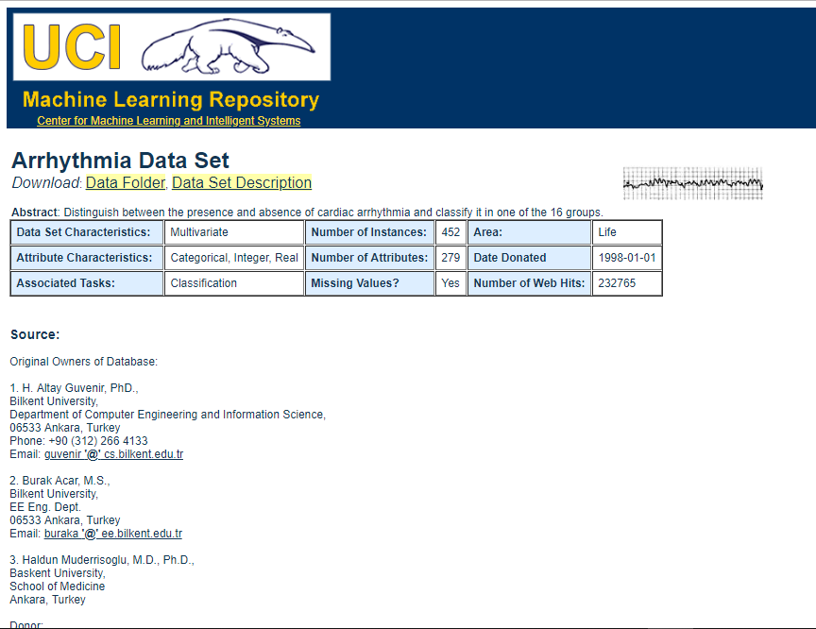
IV. Dataset

Slide 7
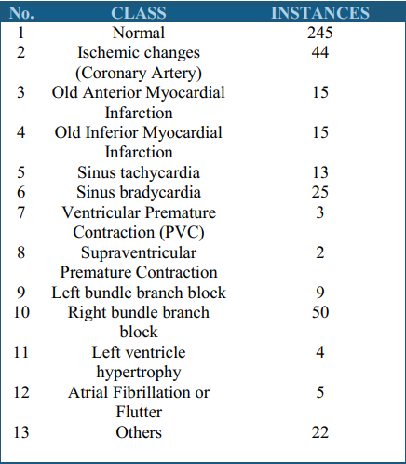
Tập dữ liệu cho dự án được lấy ra từ kho UCI
https://archive.ics.uci.edu/ml/datasets/Arrhythmia
Có ( 452 ) hàng, mỗi bệnh án đại diện cho của bệnh nhân khác.
Có 279 thuộc tính như tuổi, trọng lượng và dữ kiện liên quan Điện tâm đồ (ECG) của bệnh nhân. Thuộc tính tổng quát như tuổi và trọng lượng có giá trị trọn vẹn riêng rẽ trong khi đặc trưng Điện tâm đồ (ECG) khác như phức bộ QRS có giá trị thực.
Bệnh tim trong bộ dataset này được phân thành 13 loại tương ứng với 13 lớp khi phân loại.

Slide 8
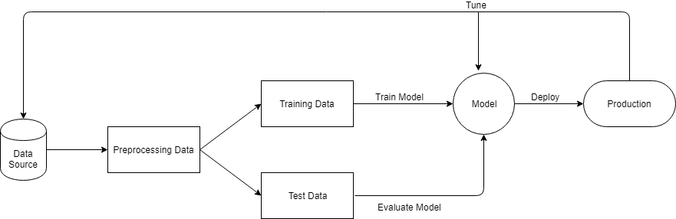
V. Preprocessing

Slide 9
V. Preprocessing
Feature Selection | Feature Extraction
Backward Elimination | PCA
Forward Selection | LDA
Bidirectional Elimination | Kernel PCA
Score Comparision

Slide 10
V. Preprocessing
Giá trị của các ô có ? chuyển thành nan
Áp dụng hàm mean cho từng cột có dữ liệu bị mất để tìm ra các giá trị để thay thế nan

Slide 11
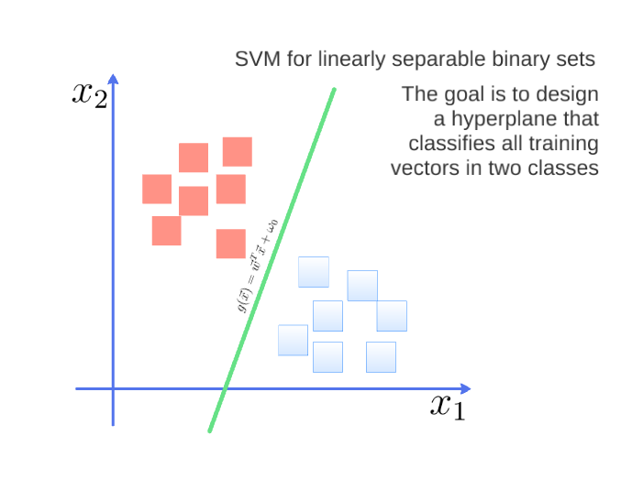
VI. Theory
a. Kiến thức vận dụng
-Thuật toán Support Vector Machine (SVM):

Slide 12
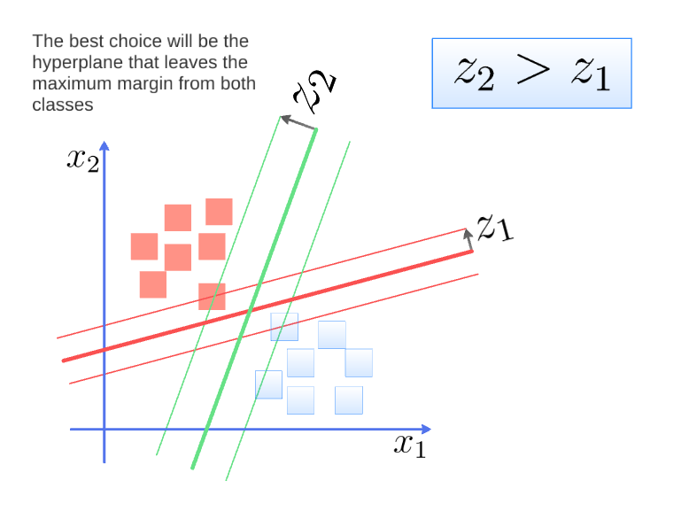

Slide 13
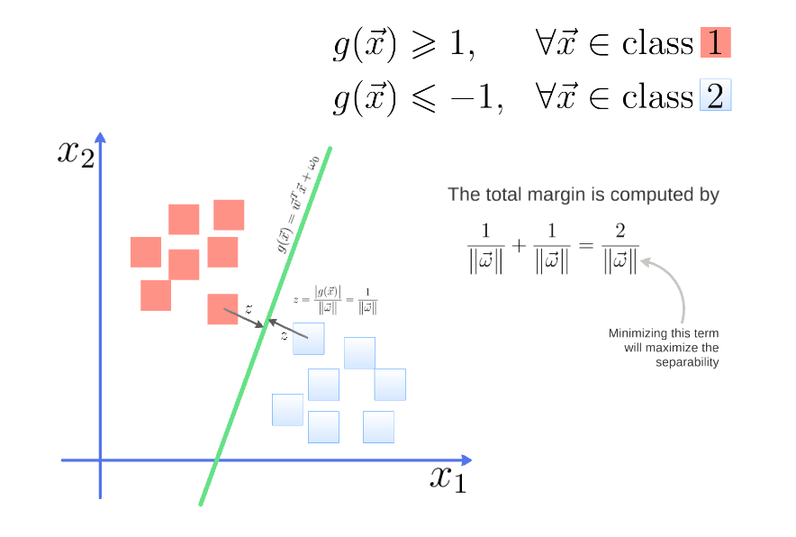

Slide 14
-Thuật toán Principal Component Analysis (PCA):
Chuẩn hóa dữ liệu
Sử dụng dữ liệu đã được chuẩn hóa để tao ra ma trận hiệp phương sai
Sử dụng kết quả để tính toán eigenvectors (principal components) và eigenvalues tương ứng
Sắp xếp components giảm dần dựa vào eigenvalue
Chọn n components mà các component này giải thích hầu hết các phương sai trong dữ liệu (eigenvalue càng lớn thì feature giải thích càng nhiều phương sai)
Tạo 1 ma trận mới sử dụng n components

